Slide 1
Годовой отчет ВО «Панацея»
Министерство здравоохранения РФ
ФГБОУ ВО «Читинская государственная медицинская академия»
Руководитель: Денисова Ксения Михайловна студентка 317 группы.
Общее количество человек в отряде: 37 человека

Slide 2
Командный состав
Командир Денисова Ксения Михайловна
Комиссар Мозговая Анна Сергеевна
Пресс-секретарь Хартаева Анастасия Владимировна
Мастер Позднякова Евгения Максимовна
Общее количество человек 37 чел.

Slide 3
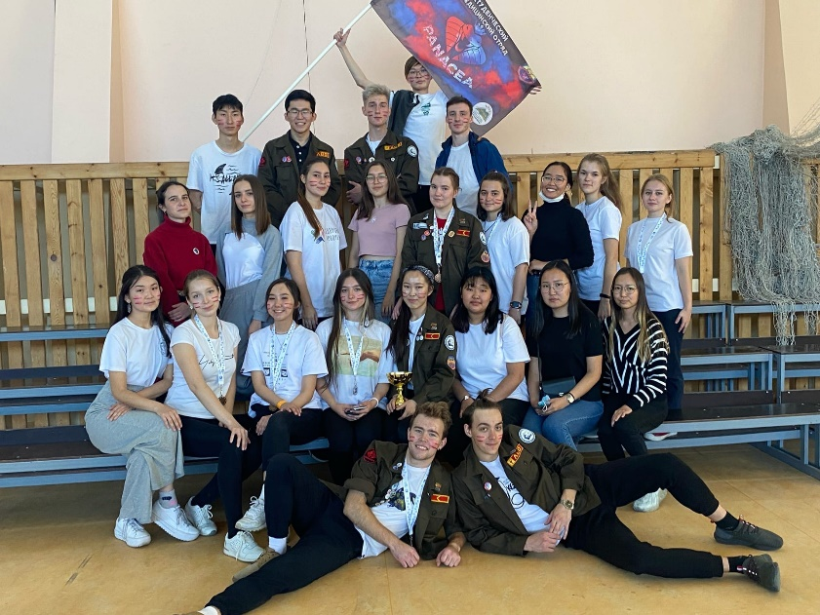
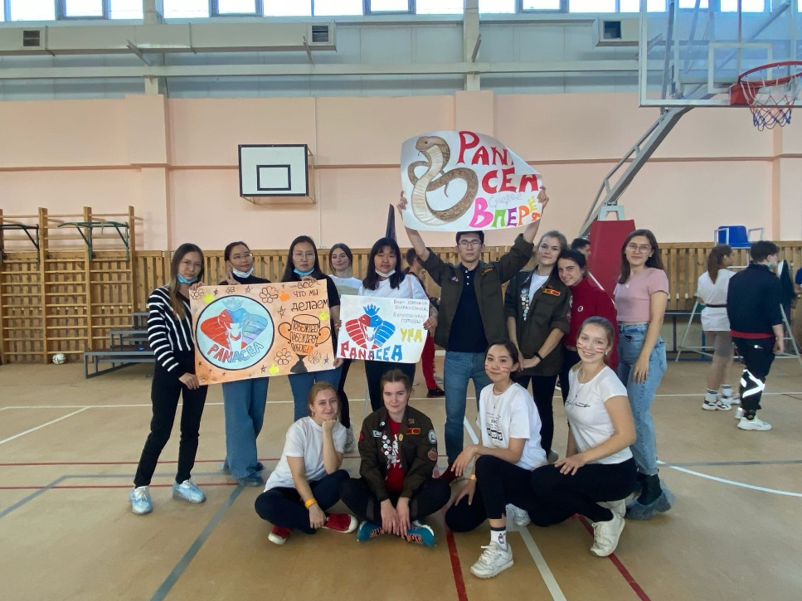
2-3 октября 2021 год. Участие в спартакиаде совместно с отрядами Забайкальского края. От отряда принимали участие 21 человек.
Данное мероприятие реализуется при финансовой поддержке Фонда Президентских грантов, ФГБОУ ВО Забайкальским государственный университет и Министерство физической культуры и спорта.

Slide 4
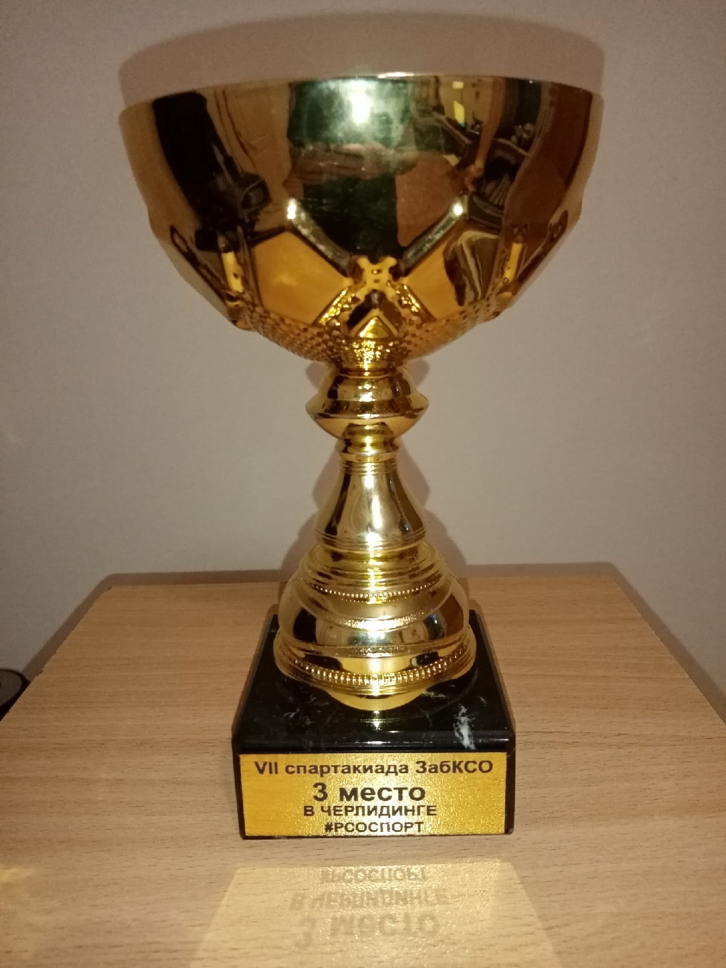

Slide 5
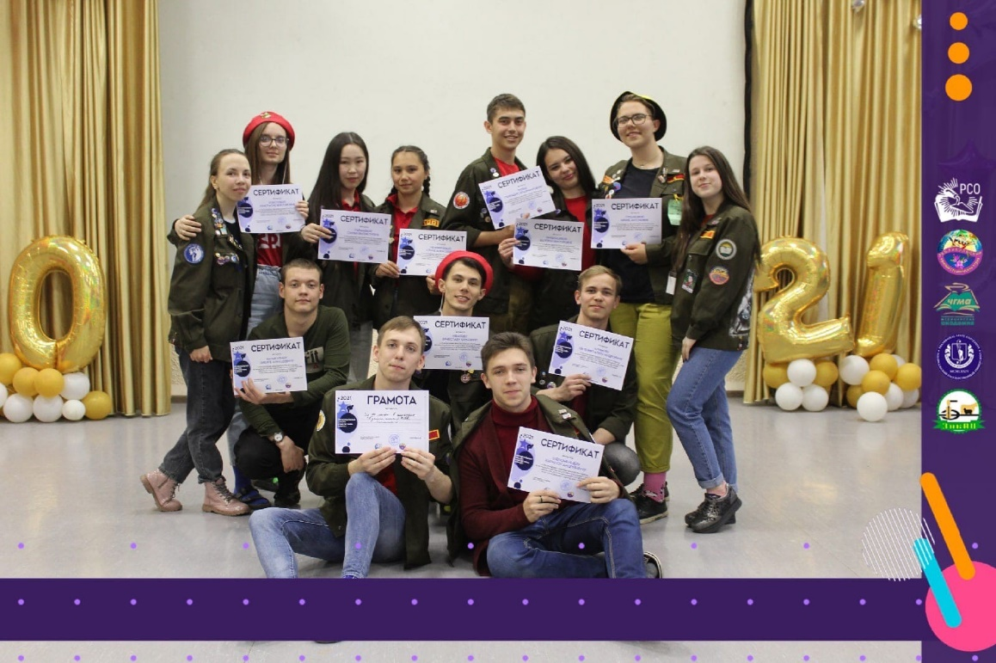
Комиссар года
с 1 ноября по 5 декабря 2021 года
формат проведения: очно. Учувствовал наш экс-комиссар Гармаева Санжи

Slide 7
В Воронеже с 12 по 14 ноября 2021 года проходил Всероссийский слёт студенческих отрядов в онлайн формате. От нашего отряда приняли участие Гармаева Санжи и Позднякова Евгения

Slide 8
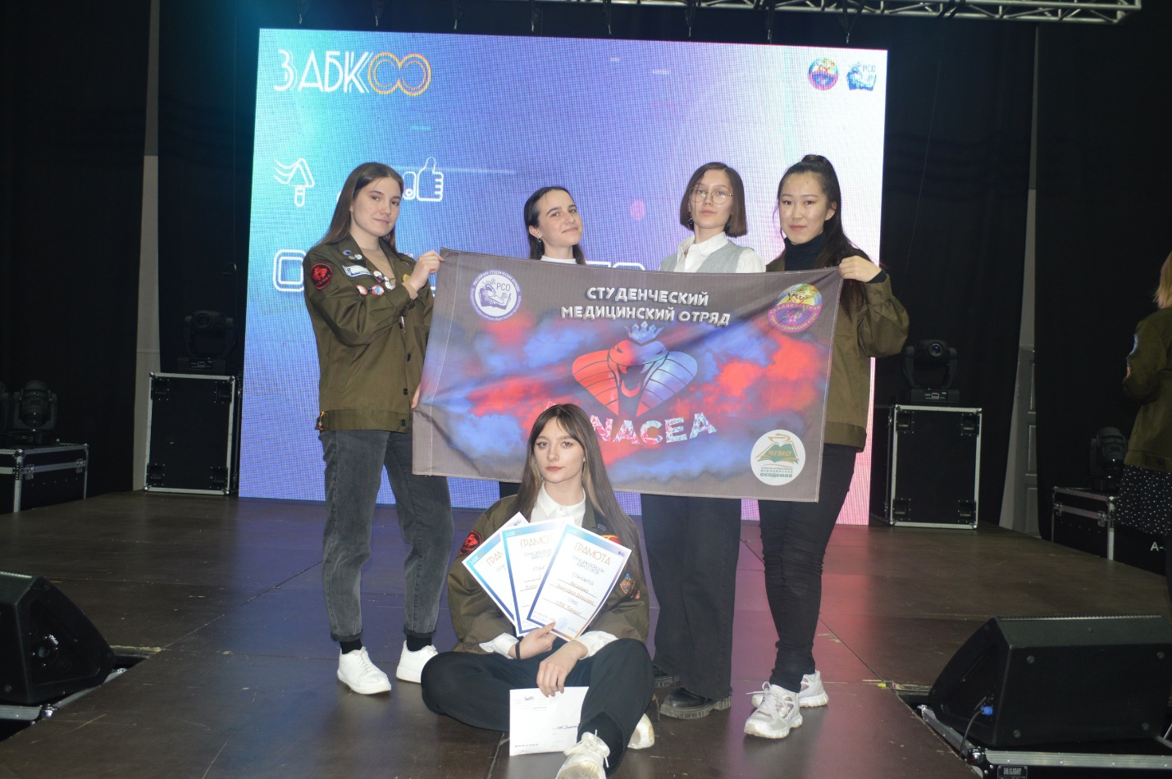
8 СЛЕТ СТУДЕНЧЕСКИХ ОТРЯДОВ ЗАБАЙКАЛЬЯ
21 декабря состоялся слет студенческих отрядов Забайкалья, где каждый отряд представлял себя. По итогу мероприятия были награждены отряды за особые достижения и отдельно бойцы, которые на протяжении года показывали себя с наилучшей стороны.

Slide 9
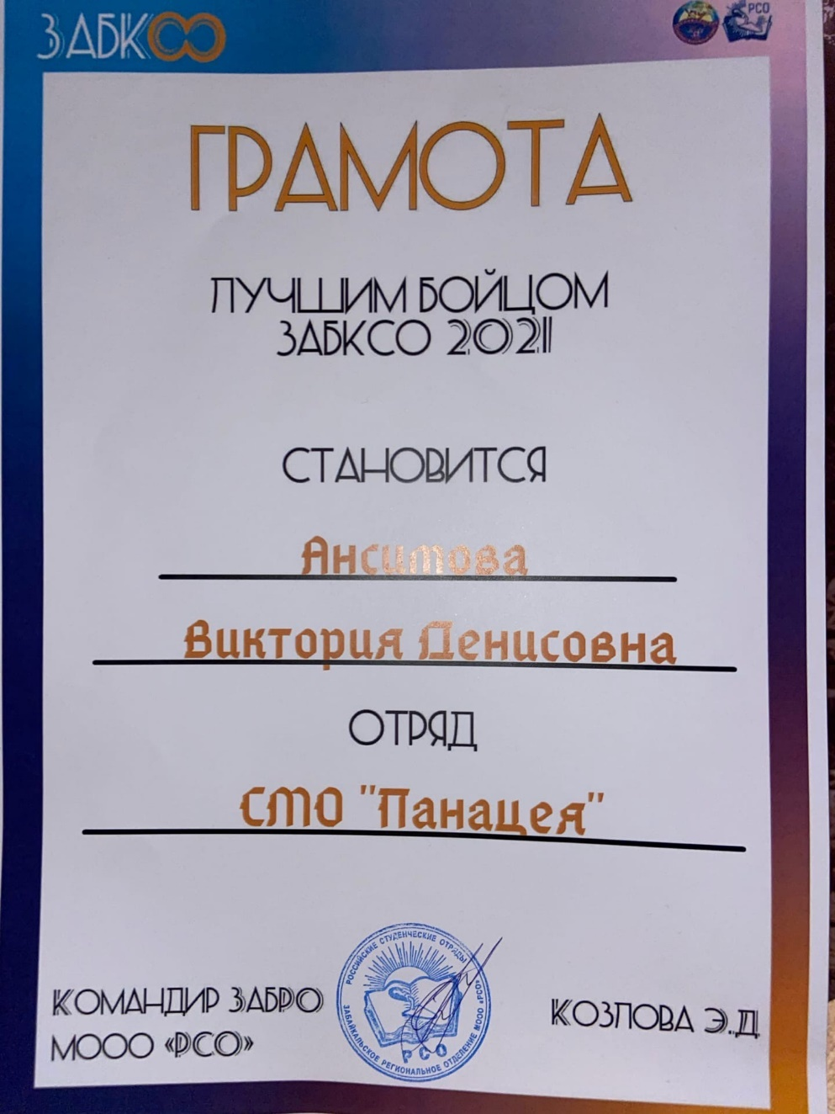
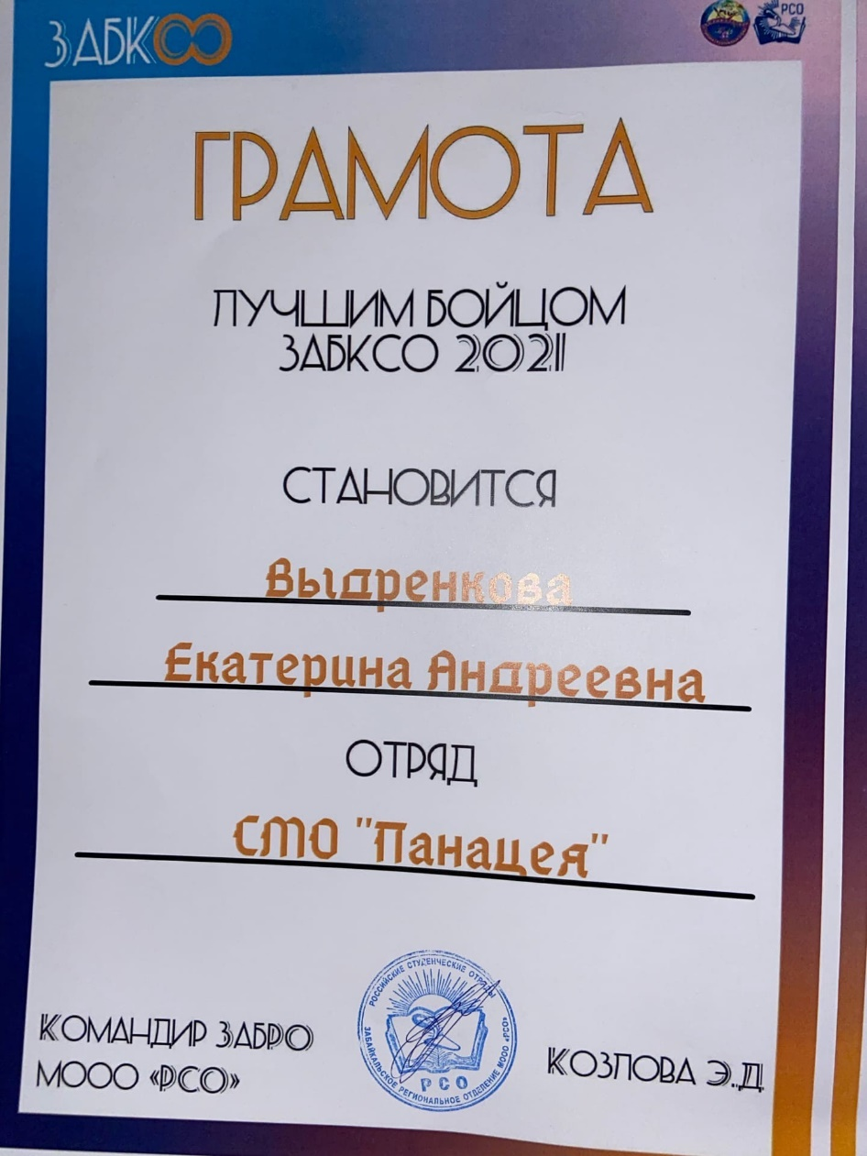
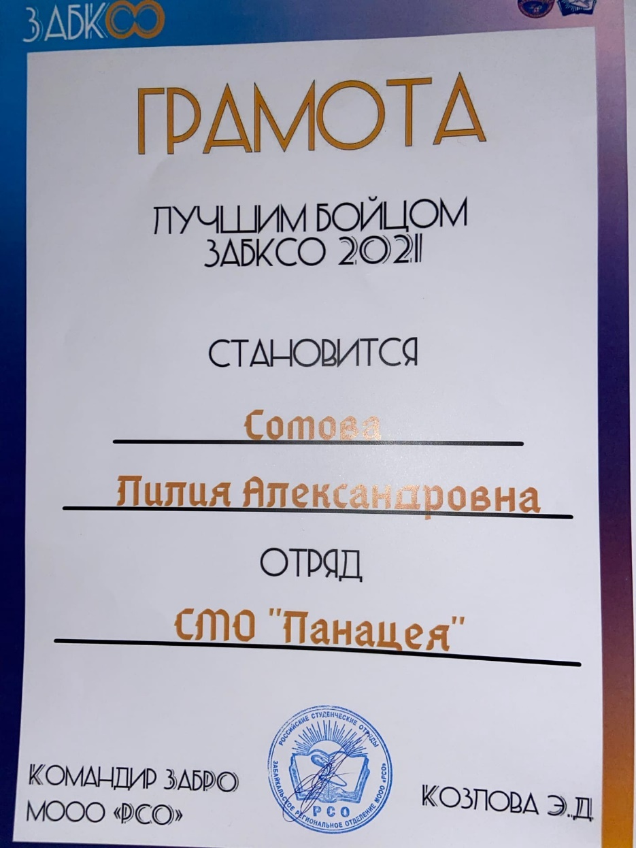

Slide 10
Подари добро и заботу
Акция имеет сходство со всероссийской патриотической акцией «снежный десант». В этом году мы решили возродить ее в нашем крае и дать новую жизнь, теперь мы будем помогать не только в районах нашего края, но и в самом городе. Все будет проходить в районе Читы. Мы будем помогать пенсионерам, которым нужна помощь и в целом людям, оказавшимся в трудной жизненной ситуации.

Slide 11
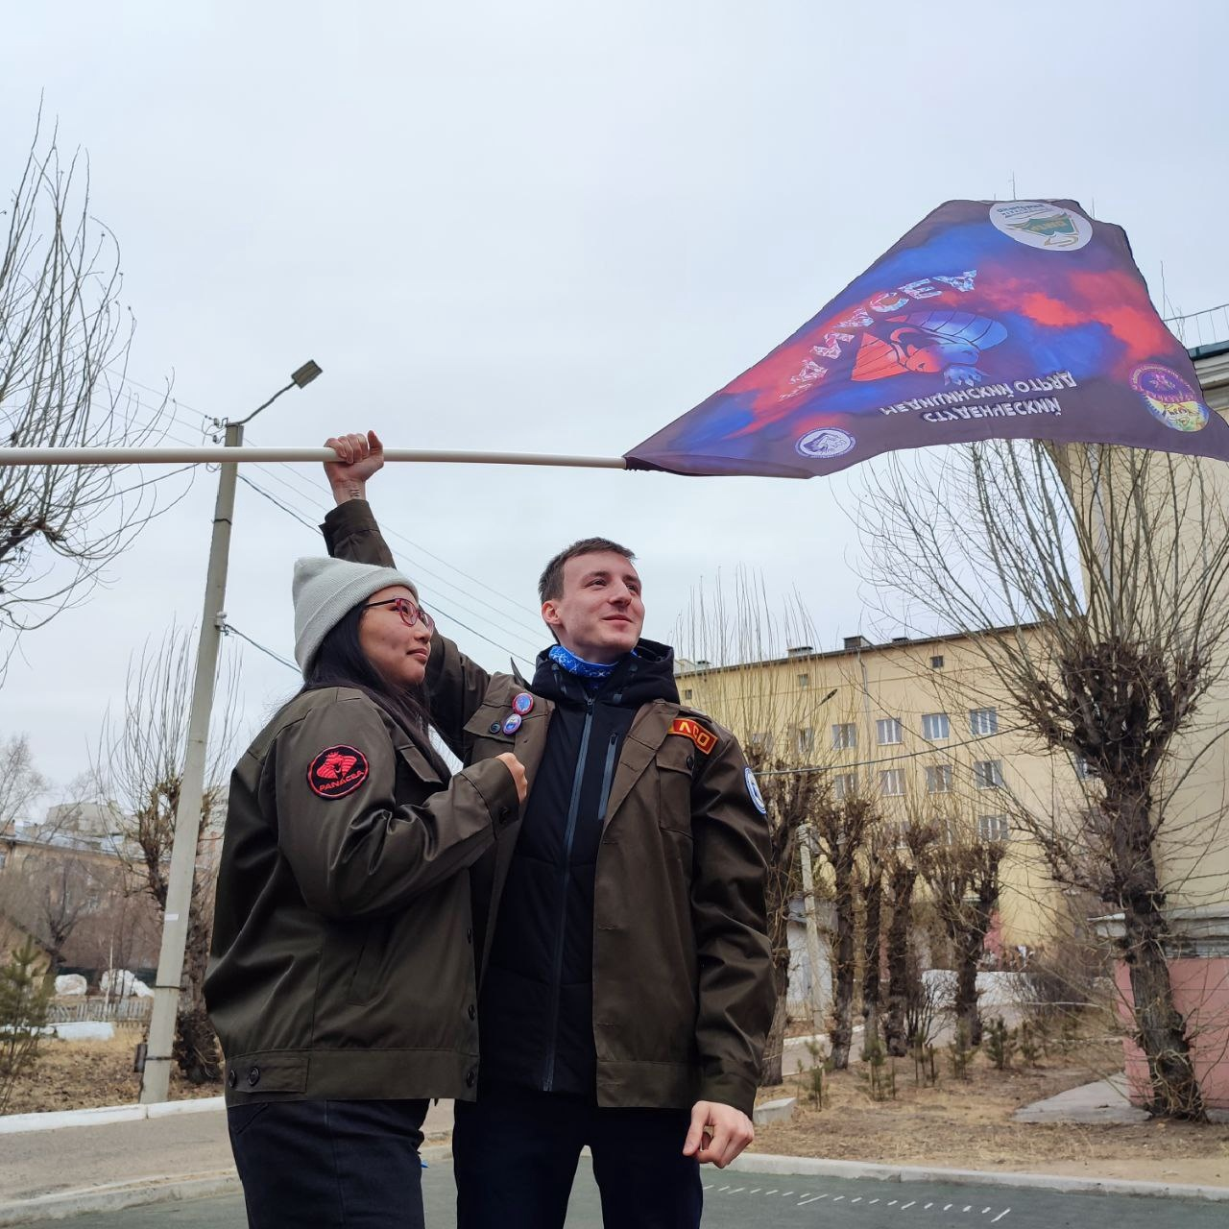
9 апреля весь мир отмечает особый праздник - День здоровья В честь столь знаменательного события был организован конкурс среди волонтёрских отрядов ЧГМА

Slide 12
21 апреля отряд провел самую милую и добрую акцию «День хорошего настроения»! У нас в стране сейчас нелёгкие времена, к тому же скоро вход в сессию, и большинство устали как физически, так и эмоционально . .

Slide 13
Спасибо за внимание!

